Slide 1
Restaurantspel + nakijken huiswerk.

Slide 2
Vandaag:
Kort huiswerk nabespreken.
Spel met de volgende begrippen en formules
Omzet
Brutowinst
Nettowinst
BEP
Vraaglijn
In tweetallen of alleen

Slide 6
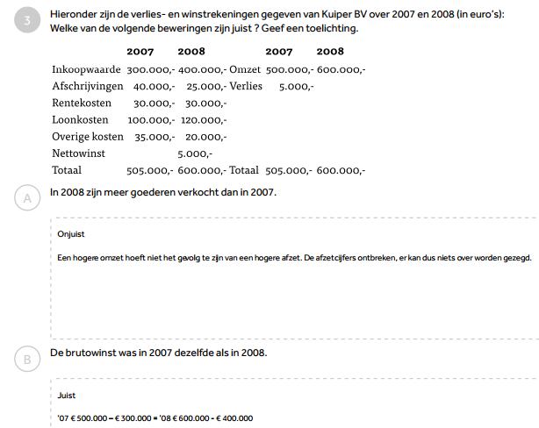

Slide 14
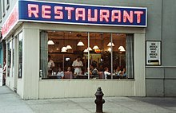

Slide 15
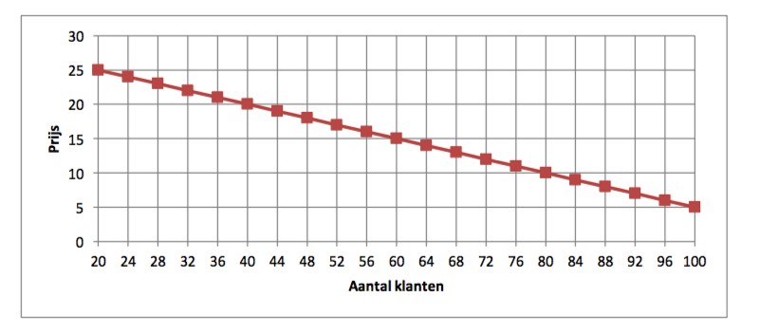

Slide 16
Let-op
Een hoge prijs betekent minder gasten in je restaurant (zie de vraaglijn)
Bij een (te) lage prijs maak je verlies, omdat je bedrijfskosten en inkoopkosten hebt
Tot slot: bereken aan het einde de break-evenafzet en break-even-omzet in jouw restaurant.
We streven naar maximale winst: het groepje met de hoogste winst krijgt een klein prijsje

Slide 17
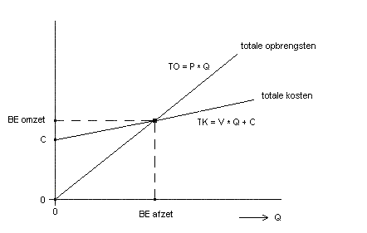
Break-evenpunt
TK=TK?

